Slide 1
Hoe vul je een aangifte goed in ?
Gelieve de richtlijnen op te volgen. Er is geld mee gemoeid. Deze dossiers moeten aanvaard worden door het Departement “Ongeval” van de KBVB.

Slide 2
Het formulier
Bij elke kwetsuur te gebruiken
Kwetsuur opgelopen bij een wedstrijd of training
Elke trainer of afgevaardigde is in het bezit van deze formulieren
Reserveformulieren zijn voorhanden in de kantine

Slide 3
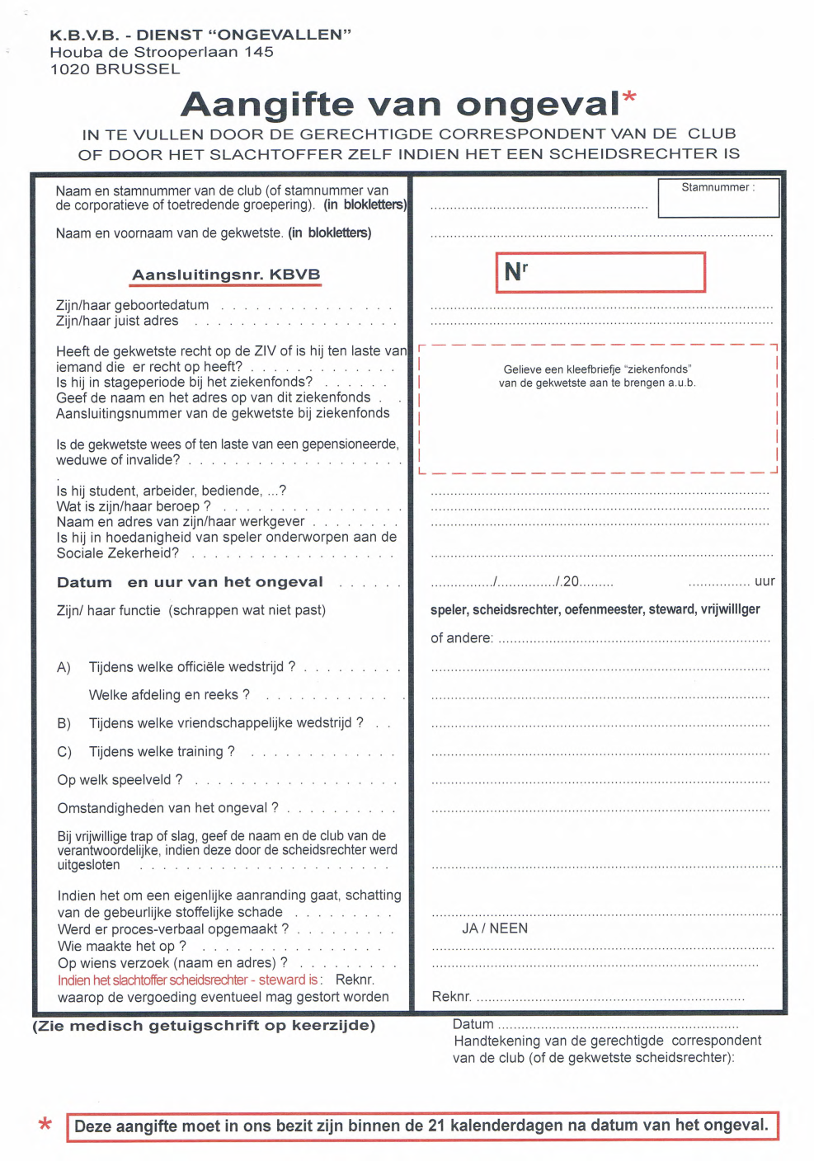
Naam en voornaam van de gekwetste:
Wat moet er ZEKER ingevuld worden door de gekwetste ?
Zijn/haar geboortedatum: Zijn/haar juist adres:
Geef de naam en adres van dit ziekenfonds: Aansluitingsnummer van de gekwetste bij ziekenfonds:
Datum en uur van het ongeval:
A) Tijdens welke officiële wedstrijd: Welke afdeling en reeks? B) Tijdens welke vriendschappelijke wedstrijd? C) Tijdens welke training?
Omstandigheden van het ongeval:

Slide 4
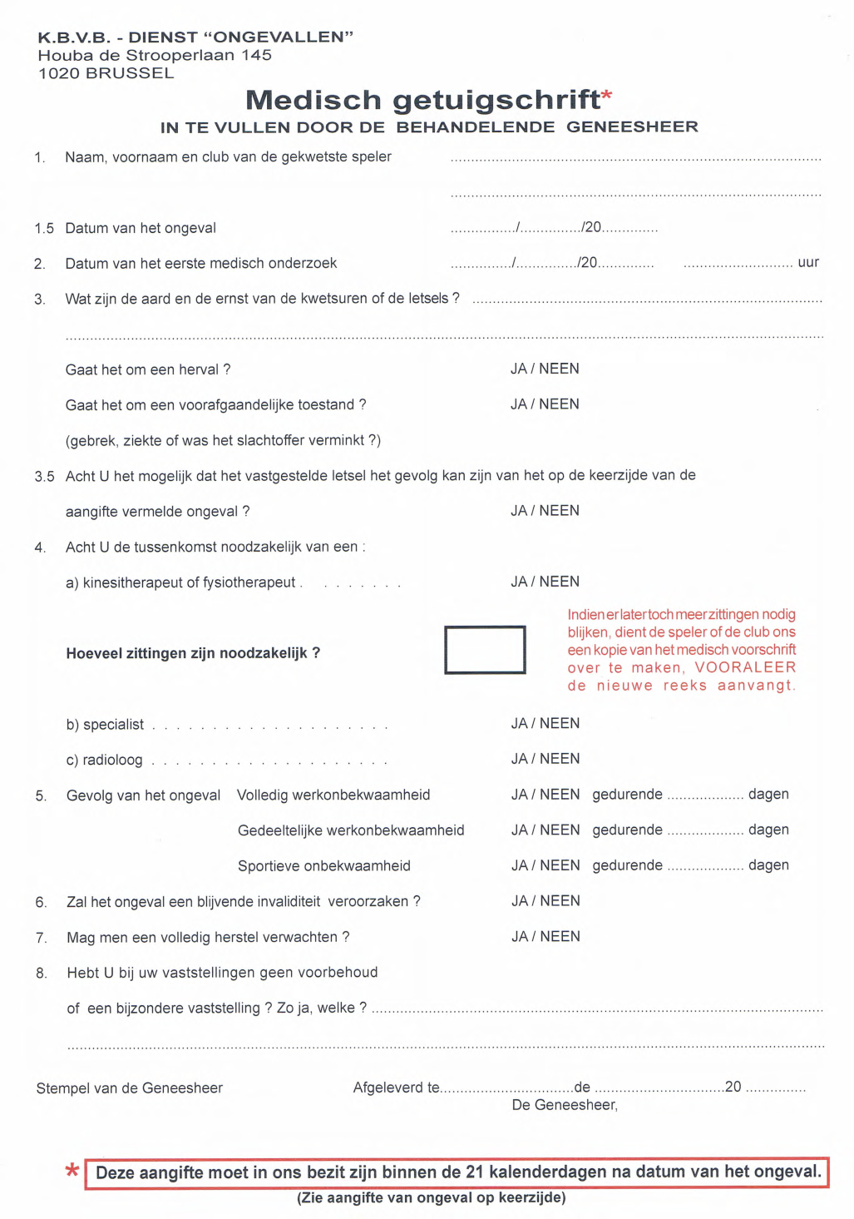
Deze kant dient natuurlijk ingevuld te worden door de behandelende geneesheer.

Slide 5
Aandachtspunten
Het formulier MOET binnengebracht worden binnen de 10 werkdagen na het ongeval bij de secretaris.
Indien de behandelende geneesheer kinesitherapie voorschrijft -> eerst de toelating afwachten van het Federaal Solidariteitsfonds
Indien het om een vrij ernstige kwetsuur gaat is het misschien aangeraden om een aangifte te doen bij een hospitalisatieverzekering. U zal meer terugbetaald krijgen.
Men betaald het verschil terug tussen het maximum bedrag dat mag aangerekend worden door geneesheren min het bedrag dat men terugbetaald krijgt van het ziekenfonds Hou er rekening mee dat een NIET geconventioneerd arts steeds meer vraagt dan afgesproken met de ziekenfondsen
Er is steeds een franchise van 10,90 euro (indexeerbaar)

Slide 6
Vragen ?
Vraag het jeugdbestuur, uw afgevaardigde of trainer
Vraag het aan uw secretaris Marc Snelders 03/647.29.21

